Slide 1


感恩遇见，相互成就，本课件资料仅供您个人参考、教学使用，严禁自行在网络传播，违者依知识产权法追究法律责任。
更多教学资源请关注
公众号：溯恩英语
知识产权声明

Slide 2

2026年4月浙江省9+1联盟高二英语期中考试试卷
客观题部分讲评

Slide 3
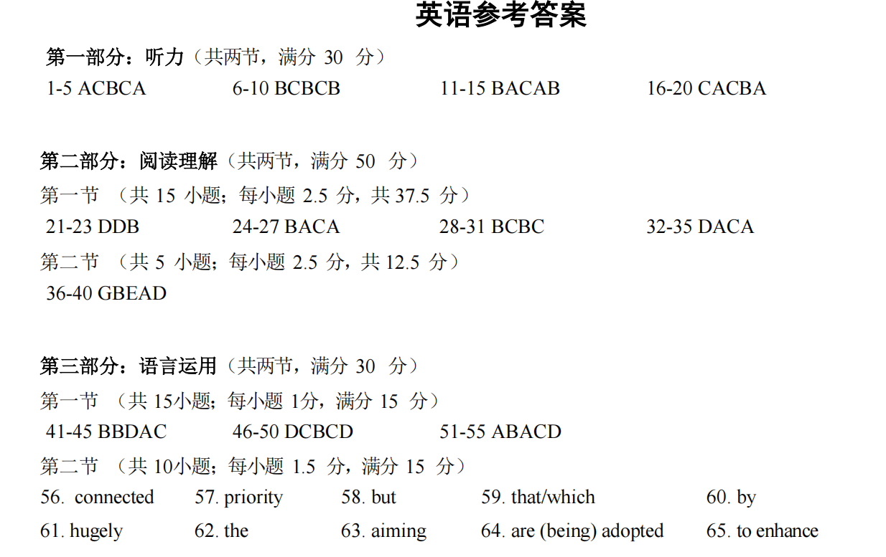

Slide 4
听力
Text 1
be stuck on a househodl recycling rate of 33%
be stuck on...：本义 “卡在……；停滞在……；无法突破”，此处指数据长期停留在某一水平、难以提升。
Text 4
alternate /ɔːlˈtɜːnət/ alternative n. 候补者
Text 5
Our special today is grilled salmon.
special n. a price for a particular product in a shop or restaurant that is lower than usual特价
grilled salmon (/ˈsæmən/ ) 烤三文鱼
a side of French fries 一份薯条（配菜）

Slide 5
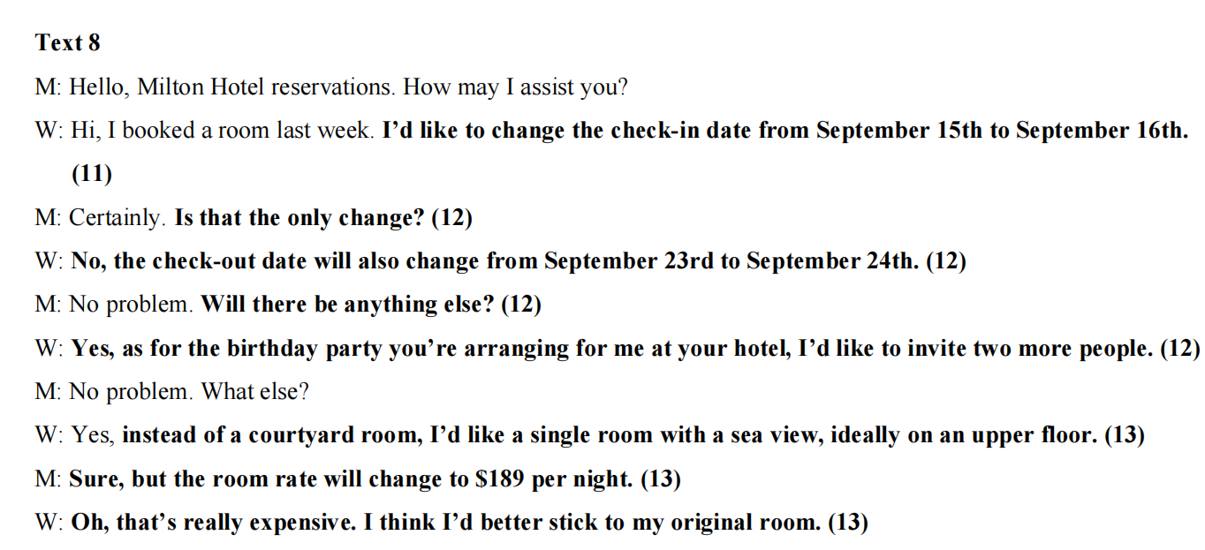
to continue doing or using something and not want to change it 坚持；维持；坚持保留

Slide 6
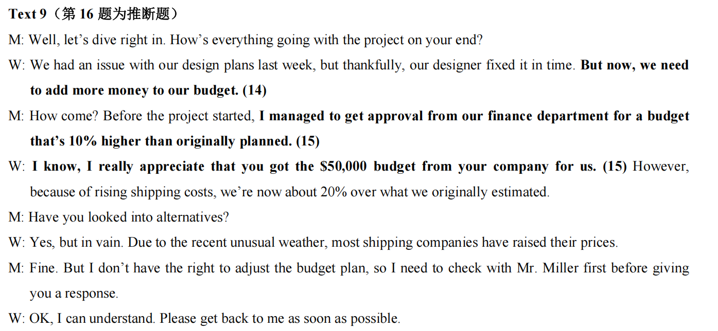
在你方
n. problem
回复某人；再联系某人
without success 枉费心机；徒劳无益；白费力气

Slide 7
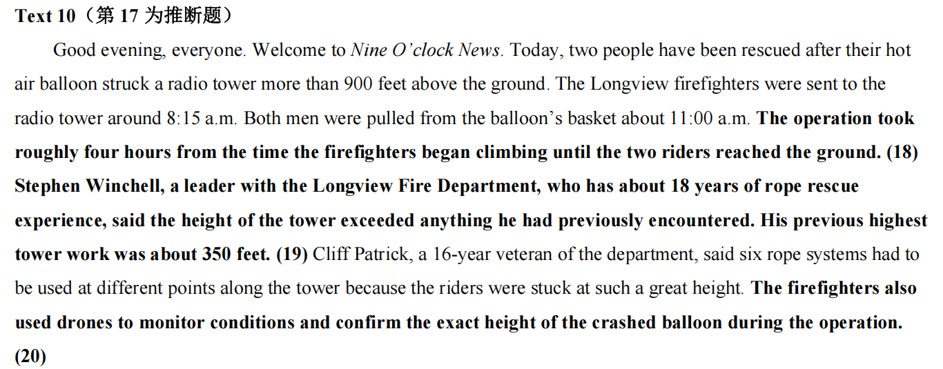
strike --struck--struck
v. to hit somebody/something hard or with force 撞；碰；撞击；碰撞
veteran /ˈvetərən/.
经验丰富的人

Slide 8
阅读理解

Slide 9
A篇
文章旨在介绍 “health& wellness 教练” 这一新兴职业，并推广 HCA 的 12 个月认证课程，吸引读者报名学习。
段落 | 核心功能 | 关键信息
开头引入 | 场景共鸣 + 痛点提出 | 以圣诞 / 新年假期的健康挑战为切入点，引出 “健康指导（health coaching）” 的价值，点明其能将 “好的意愿转化为持久的积极改变”。
主体定义 | 职业介绍 + 价值阐述 | 定义 “Health & Wellness Coach” 的角色：帮助人们养成健康习惯，改善饮食、睡眠、压力管理等；说明该职业的优势：入行门槛灵活、工作模式多样（线上 / 线下、全职 / 兼职）、背景兼容（职场人、父母、教师等均可转行）
结尾推广 | 课程介绍 + 行动号召 | 推出 HCA 的 12 个月认证课程，强调其灵活性（线上 + 线下实训）、专业性（全球认证资质），并附上官网链接引导报名。

Slide 10
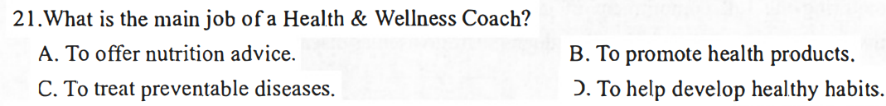
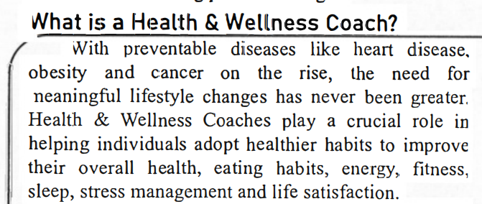

Slide 11
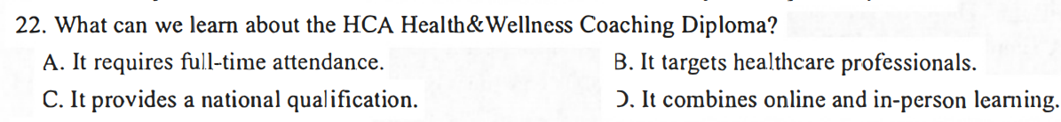
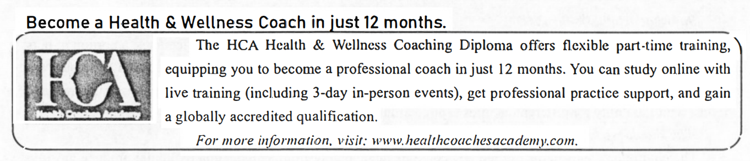
/əˈkredɪtɪd/adj.
官方认可的；获正式承认的

Slide 12
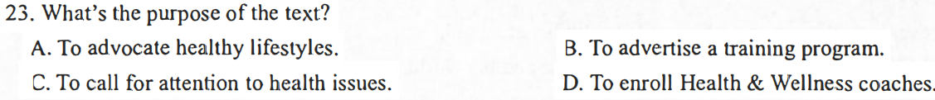
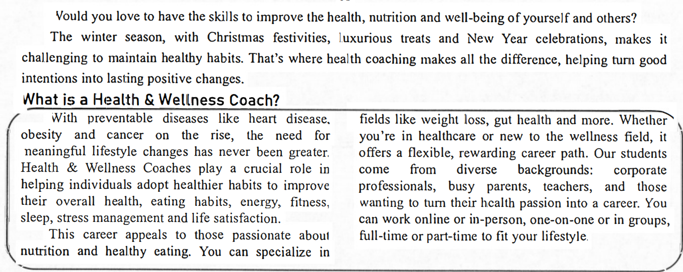
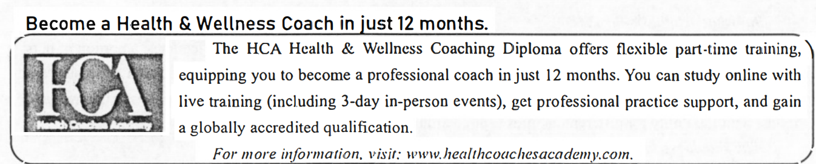
informative but concise
persuasive and catchy

Slide 13
B篇
这是一篇人物传记类说明文，聚焦墨西哥传奇艺术家弗里达・卡罗，以 “苦难塑造艺术，真实成就永恒” 为核心线索，串联起她的人生创伤、创作动机与艺术影响力。
段落 | 作用 | 核心逻辑
Para 1 | 总起 | 介绍Frida的地位，点出她的艺术 “个人化却能引发共鸣” 的核心特质
Para 2 | 叙事铺垫 | 讲述她的人生苦难（童年疾病 + 事故创伤），解释她为何开始创作
Para 3 | 核心展开 | 聚焦她的艺术理念与风格，回应 “她的画为何有力量”
Para 4 | 总结升华 | 提炼她的精神内核，说明她跨越时代的影响力来源

Slide 14
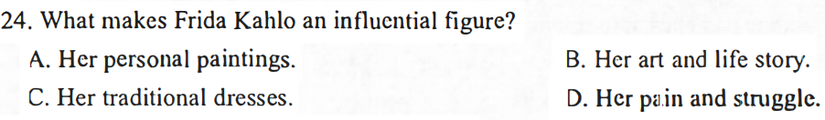
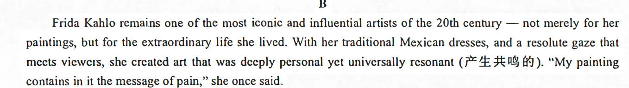

/ˈrezəluːt/ adj. determined
坚决的
a resolute gaze
坚毅的眼神

Slide 15
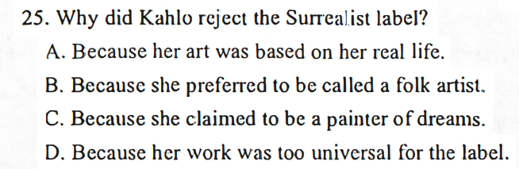
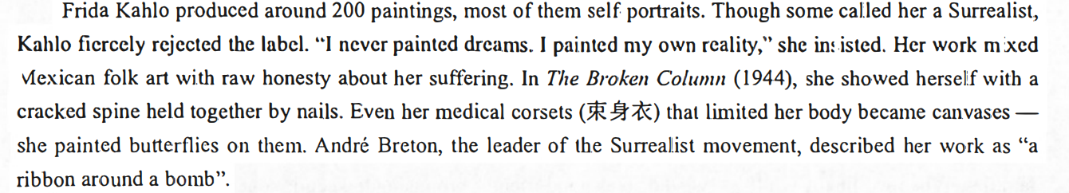
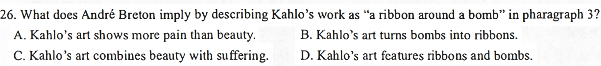
/səˈriːəlɪst/ n.
超现实主义者

Slide 16
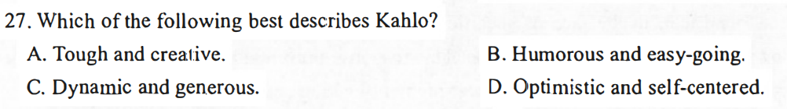

Slide 17
C篇
这篇科普短文围绕 “人类为什么接吻” 展开，从文化、人类学、生物学和进化理论多个角度，解读了接吻的起源与意义
段落 | 作用 | 核心逻辑
Para 1 | 引入 | 提出核心问题：为什么人类会接吻？
Para 2 | 文化历史维度 | 说明接吻在不同文化中并非只有浪漫含义
Para 3 | 人类学维度 | 说明接吻并非普世行为，亲密的表达形式多样
Para 4 | 生物学维度 | 解释接吻的生理机制：催产素与亲密联结
Para 5-6 | 进化理论维度 | 介绍两种主流的起源假说
Para 7 | 总结 | 提炼核心观点：接吻是满足人类联结需求的复杂行为

Slide 18
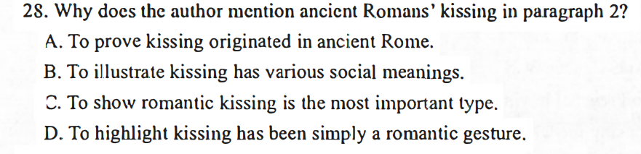
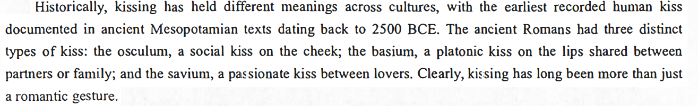
topic sentence
example to support the topic sentenc

Slide 19
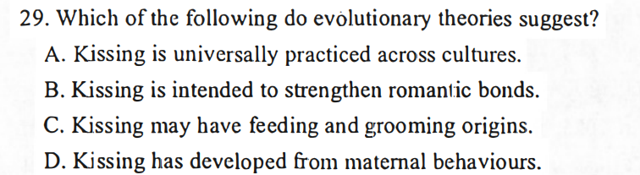
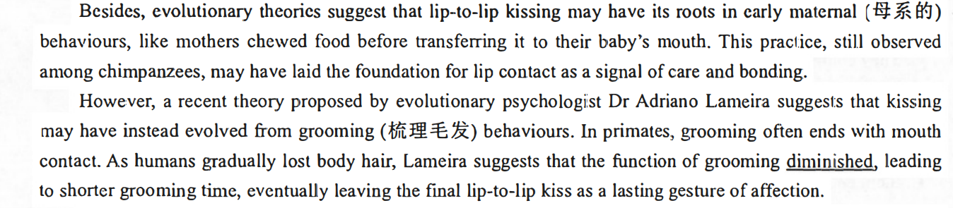

Slide 20
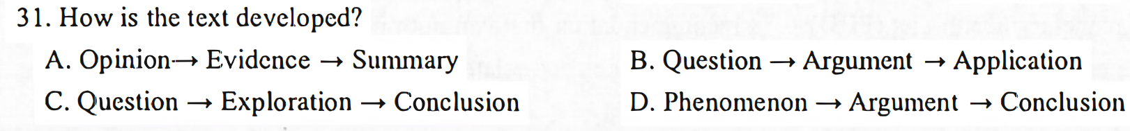
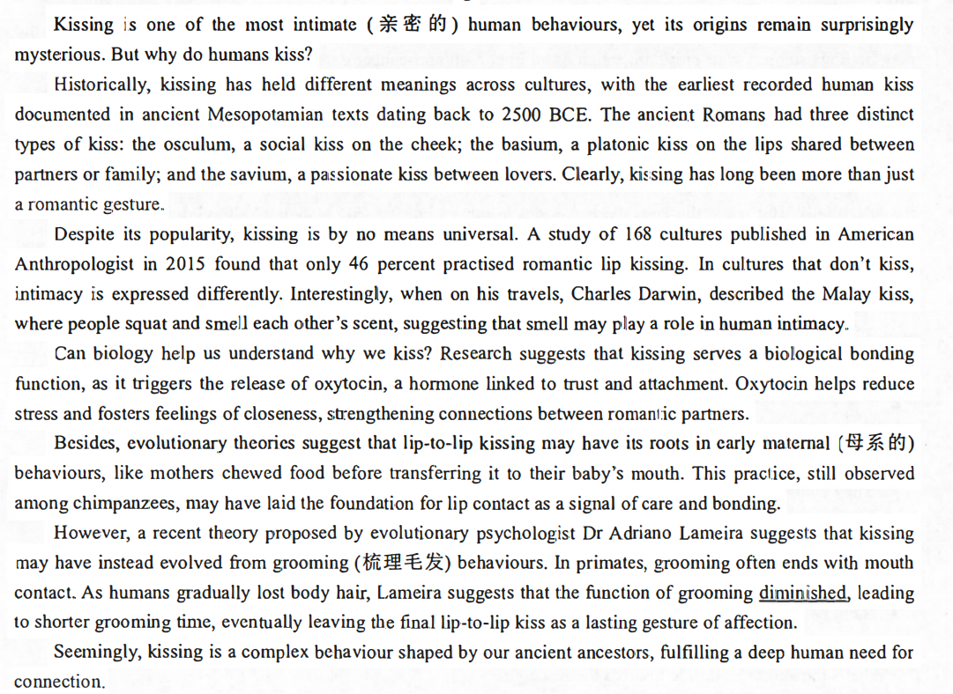
pose a question
attempts to find the answer
-- Exploration
Conclusion

Slide 21
D篇
这篇短文介绍了发表在《自然・细胞生物学》上的一项新研究，解释了头发变白与人体抗癌防御机制的关系。
段落 | 作用 | 核心逻辑
Para 1 | 引入 | 提出核心发现：色素细胞的自毁机制是一把双刃剑，既防癌也导致白发。
Para 2 | 观点重构 | 颠覆传统认知，点明白发与抗癌防御的内在联系。
Para 3 | 机理解释 | 详细对比两种不同的细胞应激反应，解释研究的关键细节。
Para 4 | 总结与展望 | 阐述研究的科学意义，以及对未来癌症预防的潜在价值。

Slide 22

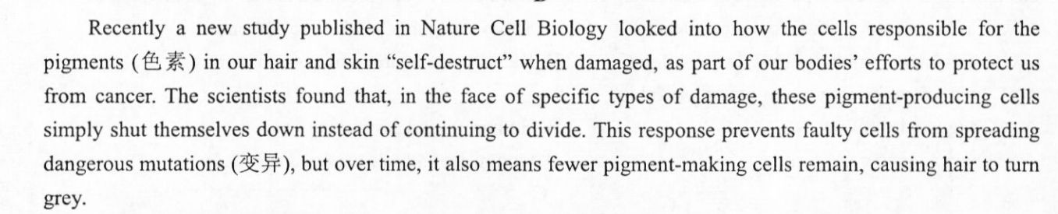

Slide 23
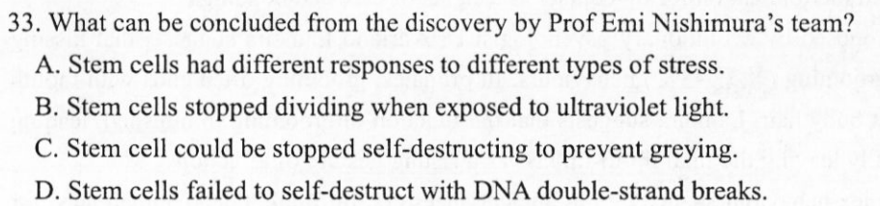
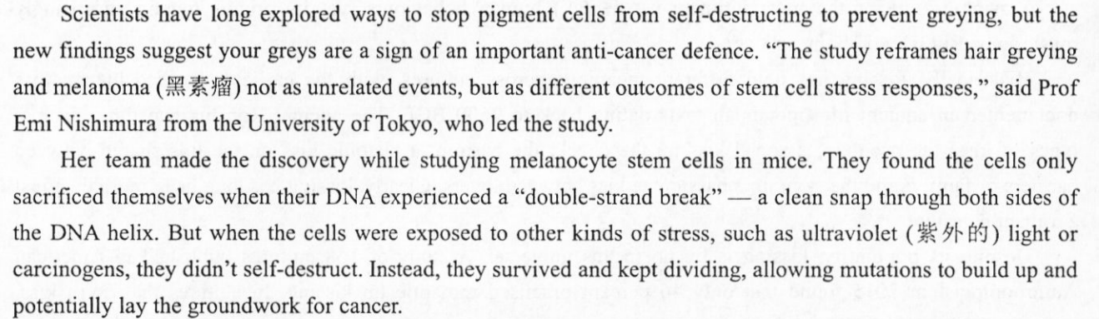
干细胞应激反应
双链断裂
①
②
规整性 DNA 双链断裂

Slide 24
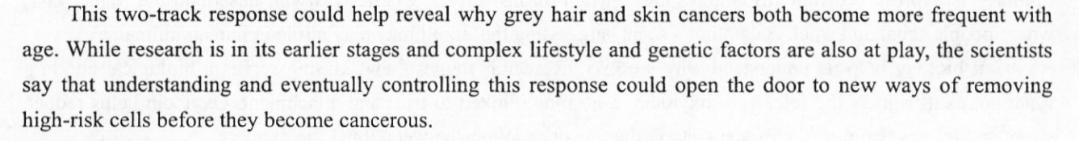
=conj. though 尽管
在起作用

Slide 25
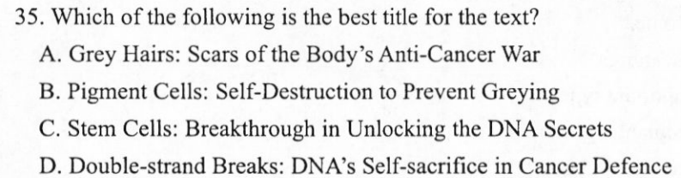
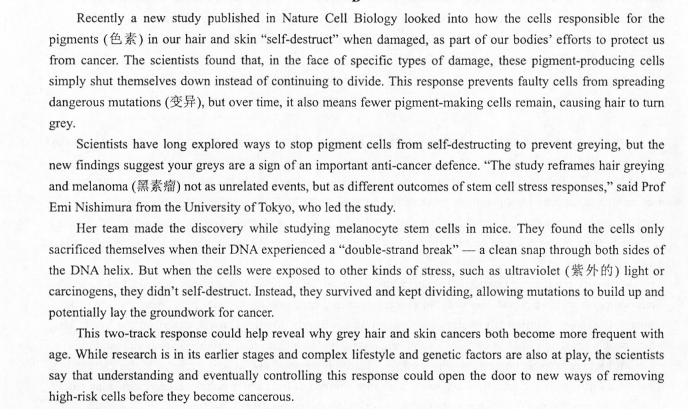
n. /skɑː(r)/ a mark that is left on the skin after a wound has got better
伤疤；伤痕；瘢痕
文中的高频词

Slide 26
阅读第二节
这篇科普短文围绕 《柳叶刀》提出的 “行星健康饮食（Planetary Health Diet, PHD）” 展开，介绍了它的背景、定义、好处和践行方式。
段落 | 作用 | 核心逻辑
Para 1 | 背景引入 | 提出 “不健康饮食同时威胁人类健康与地球环境” 的双重危机
Para 2 | 提出方案 | 引出行星健康饮食（PHD），点明它的双重目标
Para 3 (what) | 定义与内容 | 具体解释 PHD 的饮食建议，突出 “灵活、兼顾文化” 的特点
Para 4 (why) | 阐述意义 | 从环境效益和健康效益两个维度，说明遵循 PHD 的必要性
Para 4 (how) | 实践指导 | 给出可落地的践行方法，强调 “小步改变、灵活调整” 的原则

Slide 27
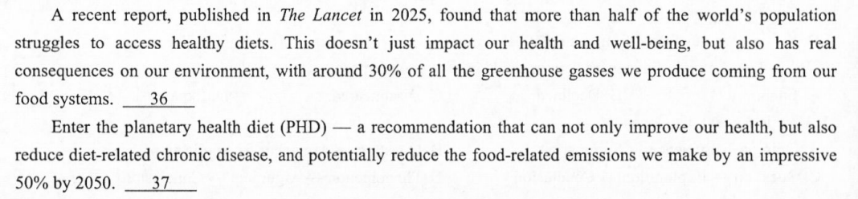
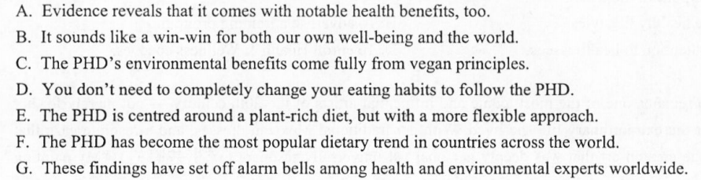
/ˈlɑːnsɪt/ 柳叶刀
星球健康饮食 《柳叶刀》2019年提出，2025年更新：兼顾人类健康与地球可持续的全球饮食框架，目标是养活 100 亿人而不破坏生态边界。
/ˈkrɒnɪk/adj.慢性的

Slide 28
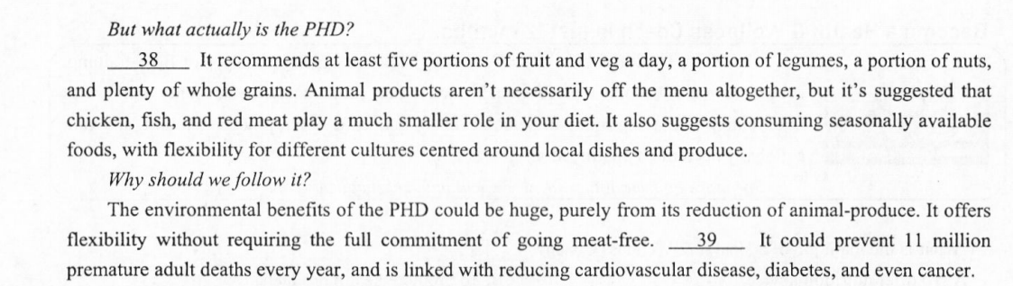
plant-rich diet
environmental benefits
health benefits
/ˈpremətʃə(r)/ adj. 未成熟的；过早的

Slide 29
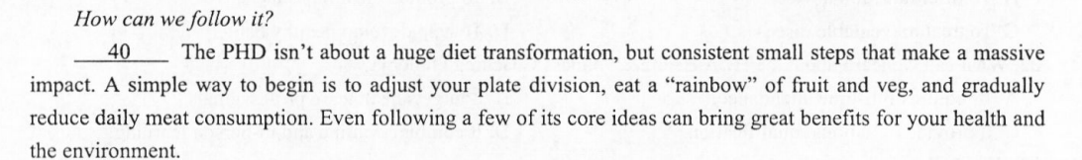

Slide 30

完形填空
not 绝非
abstract 总起
It falls on March 17. It is an Irish festival in memory of Saint Patrick.
Green and shamrocks (/ˈʃæmrɒk/三叶草（爱尔兰的国花）) are its classic symbols. People wear green, watch parades and celebrate Irish culture worldwide.
smooth adj. happening or continuing without any problems 顺利的；平稳的
tiring
boring
secure

Slide 31
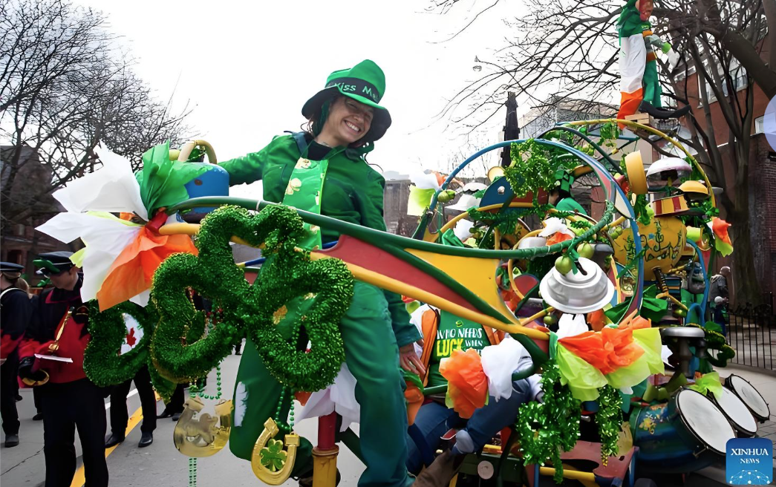
parade
marching people
movement forwards or towards a place前进；行进
moving forward very slowly 缓慢行进
steady adj. not changing and not interrupted 稳定的
occasional adj./əˈkeɪʒənl/ happening or done sometimes but not often
偶尔的；偶然的；临时的
minor adj. /ˈmaɪnə(r)/ not very large, important or serious
较小的；次要的；轻微的

Slide 32
44. 45. We decided to continue on foot but soon found ourselves lost in the sea of marching people. Despite my unwillingness to ask for 44 in my full male mode, my wife 45 a young woman and two young men, who turned out to be off-duty firefighers.
44. directions
45. flag down
44. ask for directions 问路
instruction n.教导，指示
instructions 指南，说明书
十足的男子汉风格
45. flag down： to signal to the driver of a vehicle to stop by waving at them
挥旗（或挥手）示意停车
pick out 挑选
rely on 依靠
turn away 1) 转身离开；扭过头去 2) 拒绝接纳；拒之门外
3) 赶走；打发走

Slide 33
48. We were further honored with an invitation to their homes.
我们还有幸受邀前往他们家中做客。
be honored with an invitation 有幸获得邀请
50. My wife carried a few tears when they drove us to the airport and I could feel some emotions welling up inside me.
I: in my full male mode
emotion n. a strong feeling 强烈的情感
内心涌起万般情绪
时光缓缓流逝，我们除了每年互寄圣诞贺卡，再也没能好好保持联系。
51. As time rolled by, we never managed to properly keep in touch beyond exchanging Christmas cards once a year.
more than something
超出；除…之外
根据下文的 Many years later... I learned that our firefighter friends had sacrificed 可以得知我们很少真正联系。
really; in fact
真正地；实际上

Slide 34
53. regardless of ...
regardless adv. paying no attention, even if the situation is bad or there are difficulties 不顾；不加理会
instead of...代替；不是…而是…
in spite of...=despite...尽管
on account of ...=because of...因为；由于
54. My wife and I will always be grateful for having known, however 54 , such wonderful and generous souls.
always 和 briefly
形成对比
表示作者强烈的情感
= no matter how
briefly adv. for a short time
短暂地；暂时地
纵然短暂；为时虽短
修饰前面动作 having known
心灵美好的人
我和妻子会永远心怀感恩，庆幸曾结识这般善良慷慨的人，纵使相逢短暂。

Slide 35
55. I believe the true strength and spirit of a country lies in its incredible people.
adj. 可敬的, 了不起的

Slide 36
短文填空
段落 | 作用 | 核心逻辑
Para 1 | 引入话题 | 点明 “旅行与健康的紧密联系催生了睡眠旅游” 这一新兴概念。
Para 2 | 定义与市场前景 | 解释睡眠旅游的核心是 “以改善睡眠为核心的旅行体验”，并引用数据说明其市场规模和增长潜力。
Para 3 | 实现方式 | 从 “医学主导的水疗项目”、“专家主导的方案”、“借助古老智慧（如中医针灸）” 三个维度，介绍睡眠旅游的不同实现方式。

Slide 37
59. Most notably, it’s a trend that/which is here to stay.
be here 已然存在
+ to stay 持续留下
→ 扎根、长期存续
adv. used for giving a good or the most important example of sth 尤其；特别= especially
60. In fact, according to a 2024 report by HTF Market Intelligence , the worldwide sector is worth more than $690bn and is forecast to grow by another $400bn dollars between 2024 and 2028.
HTF Market Intelligence，
一家全球行业分析与咨询公司，发布各行业（科技、教育、医疗、工业等）市场报告。
by prep. used to show the degree or amount of something（表示程度、数量）
House prices went up by 10%.
房价上涨了 10%。

Slide 38
63. On one hand, the rise in medicine-led spas paves the way for science-backed programs that ___________ (aim) to get to the life-impacting issues.
that ____________ (aim) at getting to the life-impacting issues.
aiming
aim
aimed
are aimed
aim to do sth./aim at doing sth.
to try or plan to achieve sth 力求达到；力争做到
be aimed at doing sth: to have sth as an aim 目的是；旨在
一方面，医疗康养类水疗会所日渐兴起，为各类科学支撑型康养项目铺平了道路，这类项目旨在解决影响身心健康的深层问题。
acupuncture /ˈækjupʌŋktʃə(r)/ points 穴位

Slide 39
仅供参考，多多指正！

